Slide 1
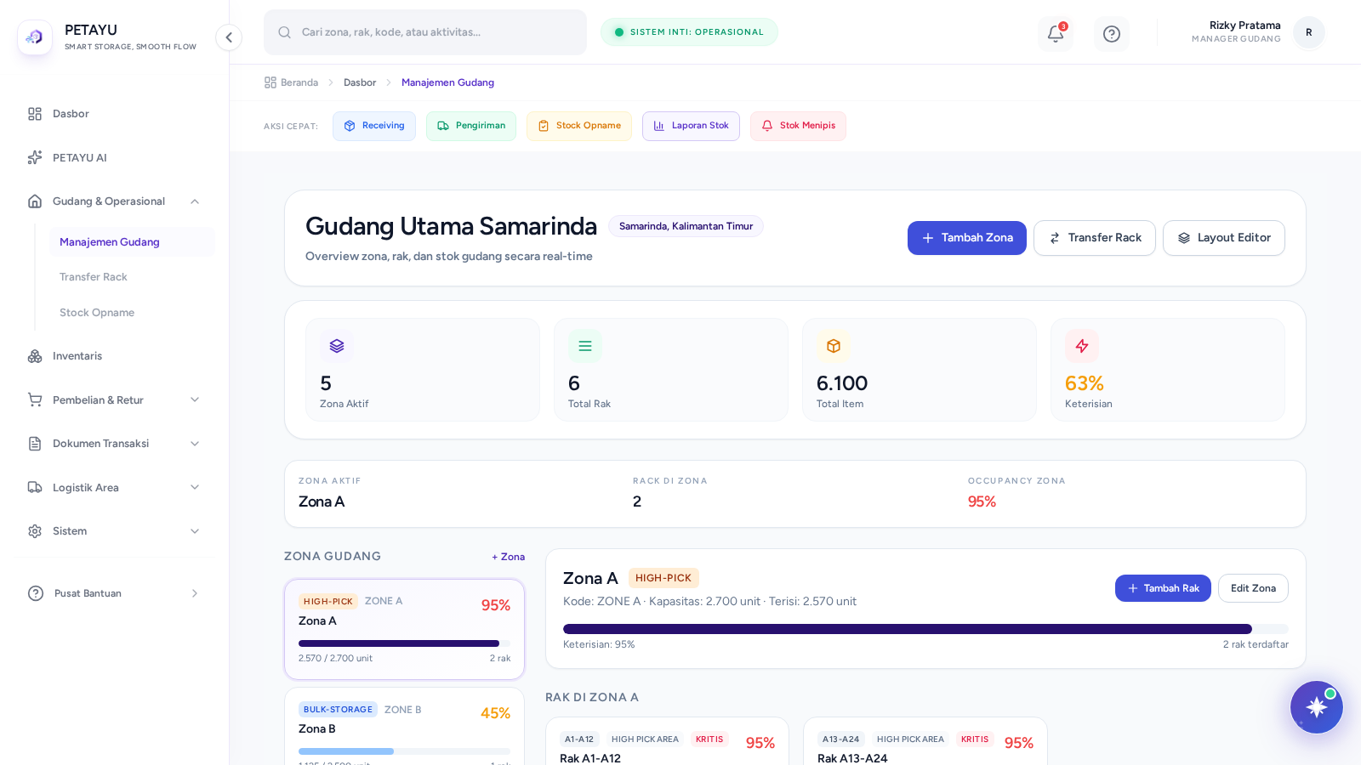
Fitur Manajemen Gudang (/warehouse) - Poin Inti
Kelola master zona dan rak: tambah, ubah, hapus, kapasitas, status.
Kelola stok per rak untuk akurasi lokasi barang dan proses picking.
Dashboard real-time: total zona, rak, item, kapasitas, dan okupansi.
Layout editor: atur posisi/ukuran/rotasi, simpan snapshot, ekspor PDF.
Hak akses: Manager (master & layout), Supervisor (operasional stok rak).

Slide 2
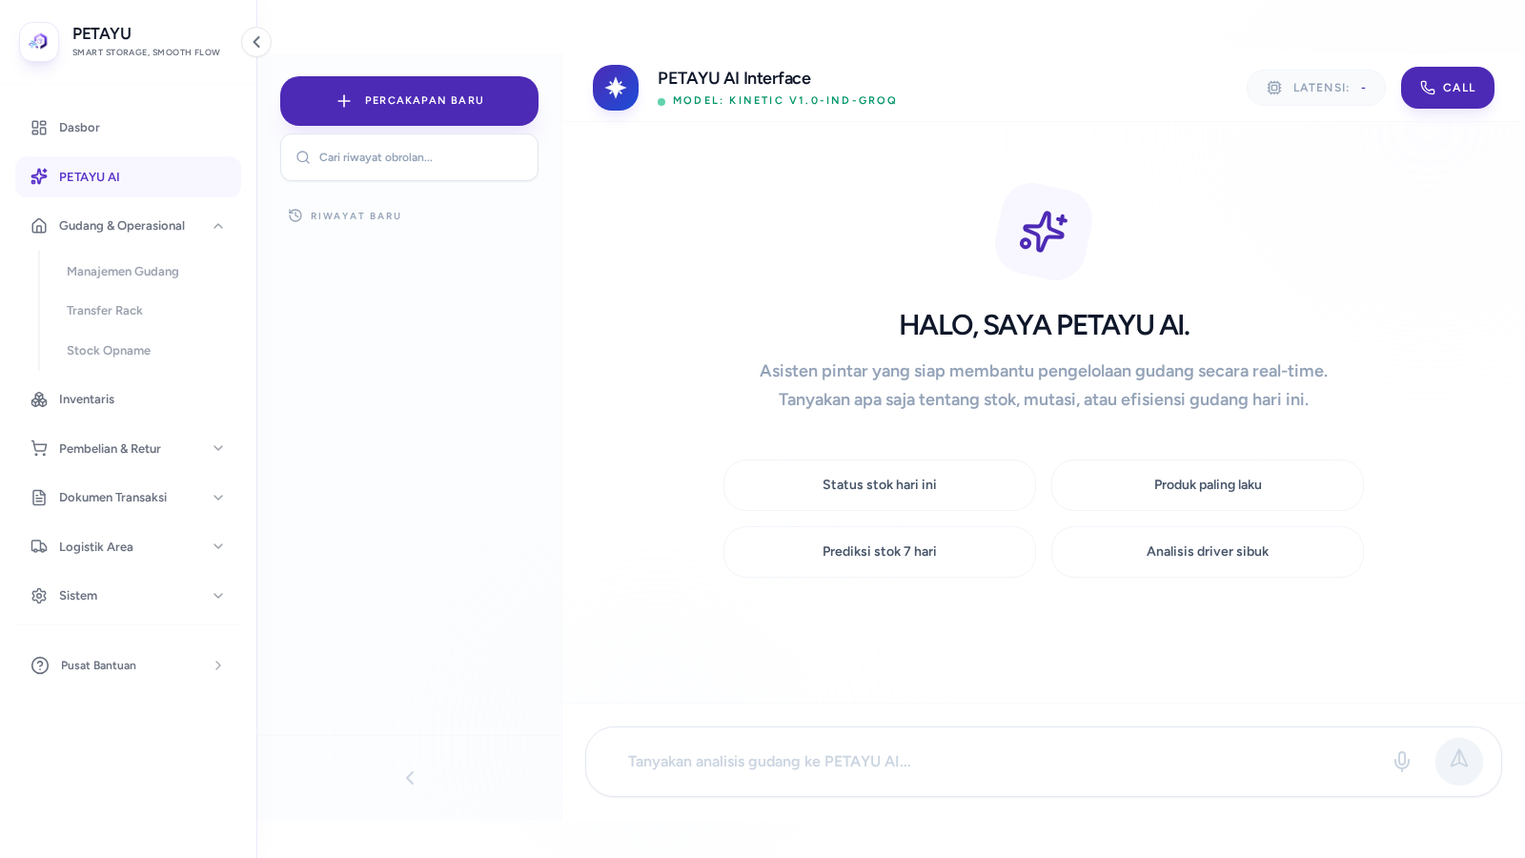
PETAYU AI + Dampak Operasional
PETAYU AI memberi insight operasional gudang secara real-time.
Use case cepat: ringkasan stok, produk stok rendah, prediksi stok 3-7 hari.
Membantu prioritas tindakan: restock, redistribusi rak, evaluasi efisiensi.
Output AI jadi early insight, eksekusi tetap di modul warehouse/inventory.
Dampak: keputusan lebih cepat, utilisasi ruang lebih terukur, audit lebih rapi.

